Slide 1


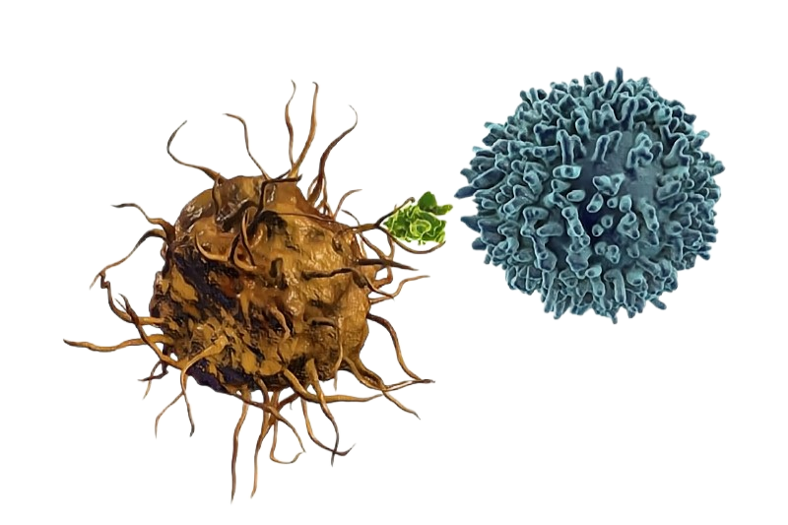
十、抗原提呈细胞与抗原的加工提呈

Slide 2
前测
1.与MHC I类分子结合的CD分子是
2.与MHCII类分子结合的CD分子是
A、CD3 B、CD4 C、CD8 D、CD28 E、CD2
3.下列表达MHC II类分子的细胞是
A、DC细胞 B、嗜碱性粒细胞 C、红细胞
D、中性粒细胞 E、肥大细胞

Slide 3

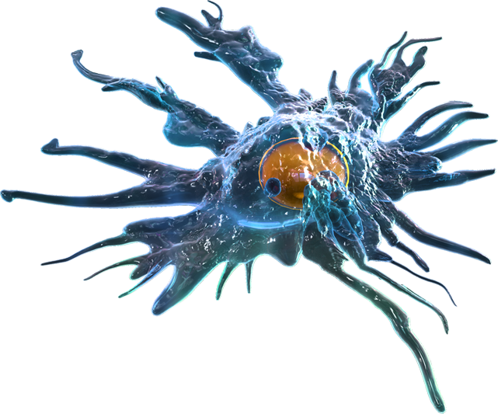
主要内容
抗原提呈细胞的概念及分类
专职抗原提呈细胞的特点
抗原加工提呈的途径

Slide 4
学习目标
掌握抗原提呈细胞APC的概念。
熟悉专职抗原提呈细胞的分类、特点。
掌握抗原加工提呈的途径的特点。

Slide 5
重要缩写
APC：Antigen-Presenting Cell，抗原提呈(呈递)细胞
DC：dendritic cell 树突状细胞
Mф：macrophage，巨噬细胞
Mo：momocyte,单核细胞

Slide 6
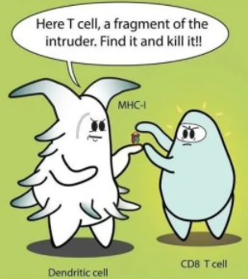
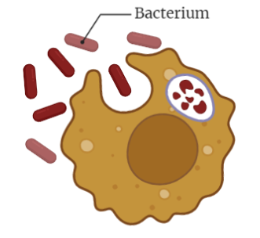
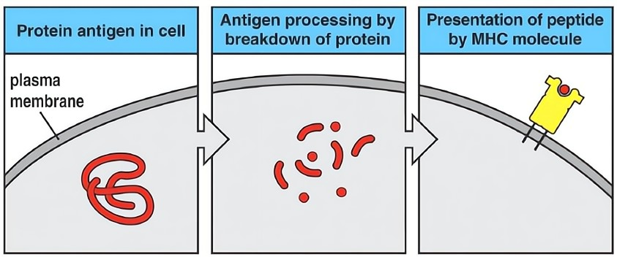
抗原提呈细胞（APC,Antigen Presenting Cell）
APC的概念：
能够加工Ag，并以抗原肽-MHC分子复合物(pMHC)的形式将抗原肽提呈给T细胞的一类细胞，在机体的免疫识别、免疫应答、免疫调节过程中起重要作用。

Slide 7
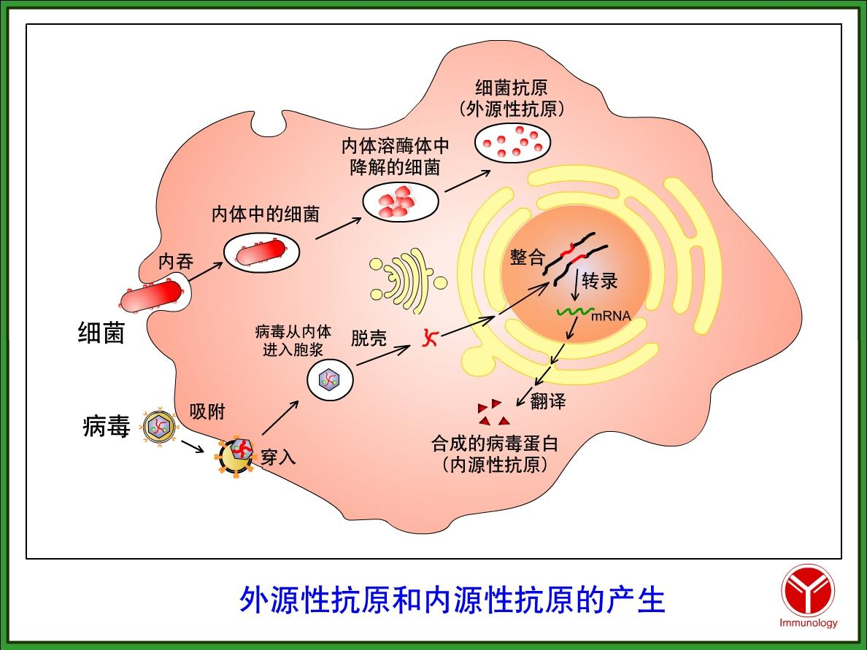
APC提呈的Ag分为：
① 外源性抗原 (exogenous antigens)
指从细胞外进入细胞的蛋白质抗原
  被吞噬细胞吞噬的细菌、蛋白质
  被吞噬的细胞（外来）
MHCⅡ类分子提呈外源Ag →→→ CD4+T细胞

Slide 8

② 内源性抗原（endogenous antigens）
指细胞内合成的蛋白质抗原
  细胞产生的自身Ag（固有蛋白质）
  病毒感染细胞内合成的病毒蛋白质
  肿瘤细胞恶性转化后产生的突变蛋白，即肿瘤抗原
MHCI类分子提呈内源Ag →→→ CD8+T细胞

Slide 9
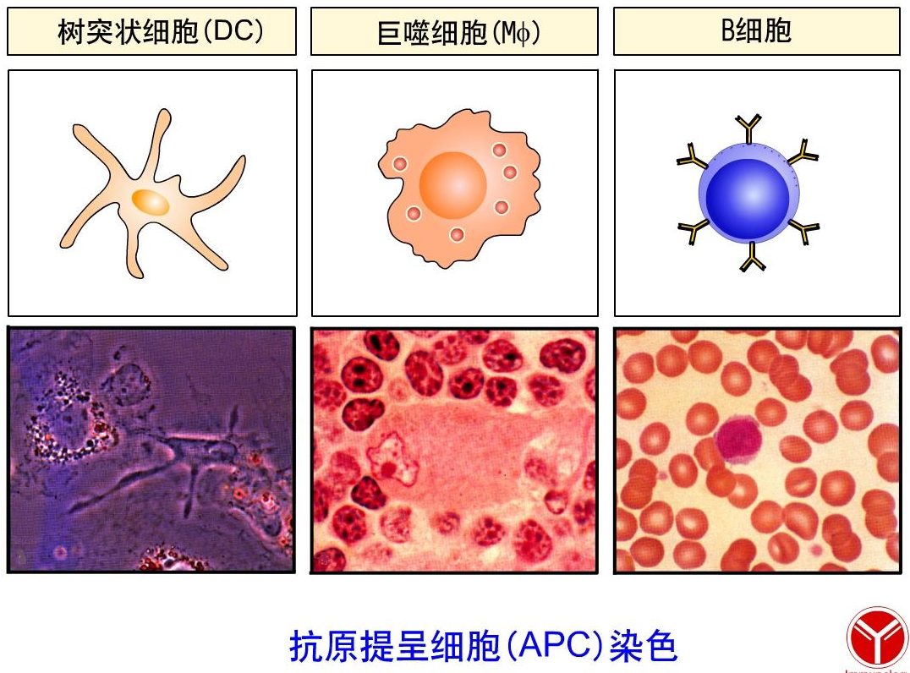
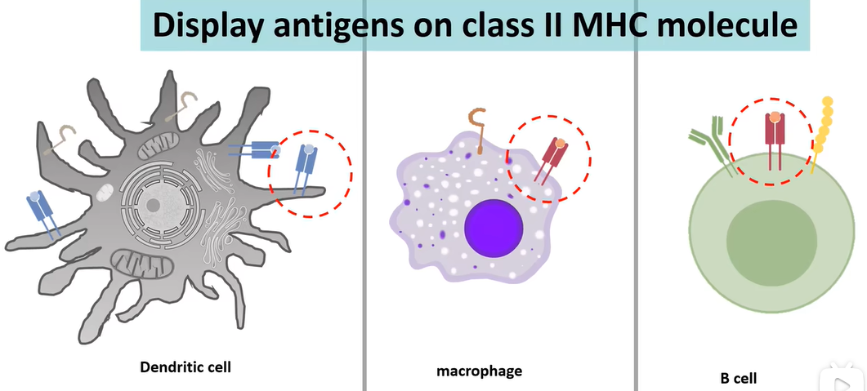
APC的分类：
① 专职性APC（pAPC）： Mo/ Mφ、DC、B细胞
特点：组成性表达MHCⅡ类分子/共刺激分子/黏附分子，
功能：直接摄取、加工、提呈Ag。

Slide 10
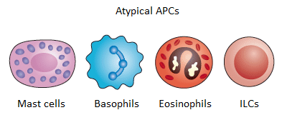
APC的分类：
② 非专职性APC：内皮细胞、上皮细胞、成纤维细胞等
  特点：炎症或IFN-γ等细胞因子诱导，表达MHCⅡ类分子/共刺激分子等，
  功能：加工、提呈抗原的能力弱。

Slide 11
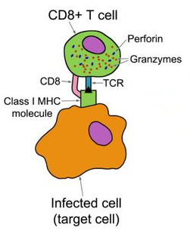
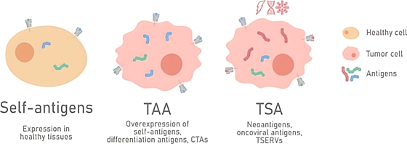
APC的分类：
③ 提呈内源抗原的APC：
(胞内病原体感染产生的Ag)
(细胞突变产生突变蛋白Ag）
靶细胞（作为APC）→ 通过MHCⅠ类分子途径(pMHCI)→提呈内源Ag→ CD8+T细胞(CTL)

Slide 12
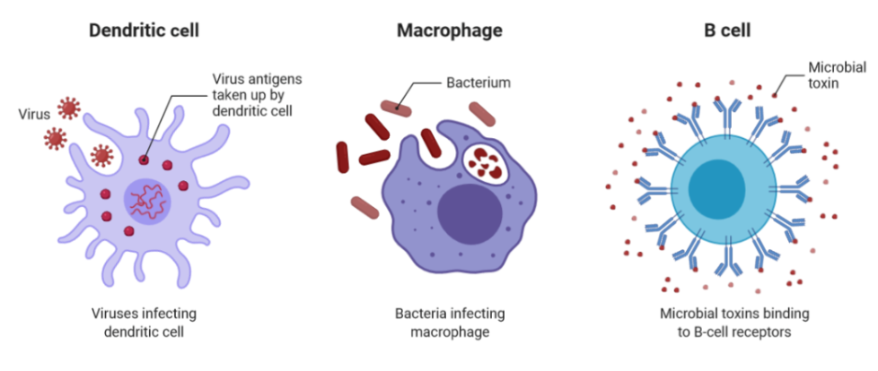
1、树突状细胞（dendritic cell, DC）
2、单核巨噬细胞（Mo/Mф）
3、B细胞
第一节
专职抗原提呈细胞的生物学特性

Slide 13
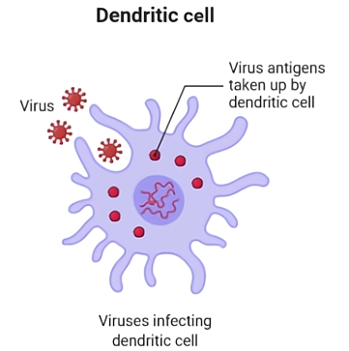
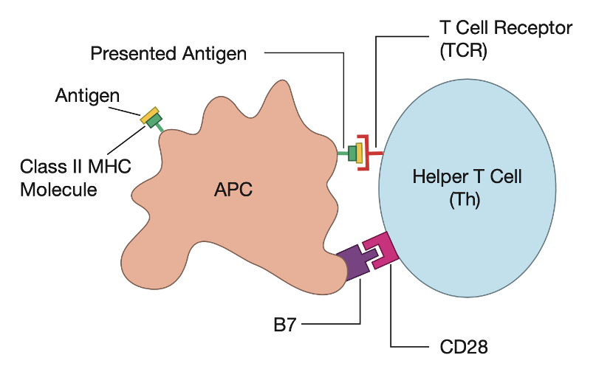
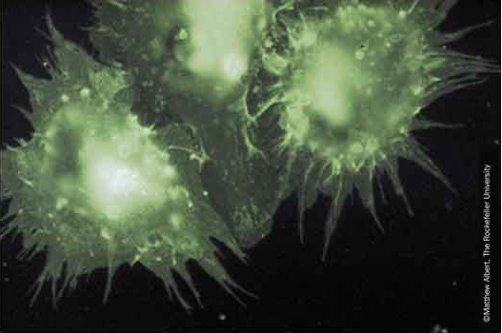
1、树突状细胞（dendritic cell, DC）
DC是一类成熟时，具有很多树突样突起、能识别、摄取和加工外源性Ag，提呈给初始T细胞，并诱导T细胞活化增殖的APC。
DC是抗原提呈功能最强的、唯一激活初始T细胞APC。
功能：既参与固有免疫应答，又参与适应性免疫应答

Slide 14
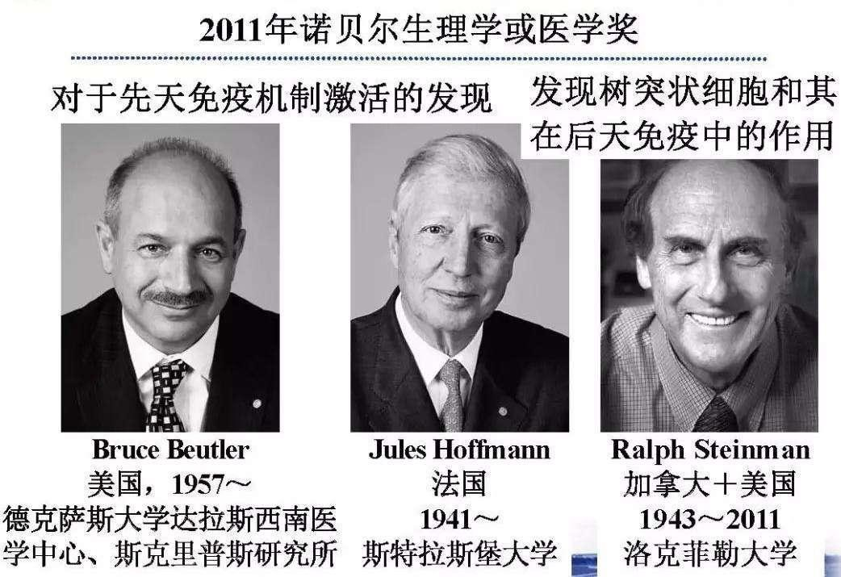
知识拓展
2011年诺贝尔生理学或医学奖
研究成果: 发现了免疫系统激活的关键原理，使人们对人体免疫系统的认识有了革命性的改变

Slide 15
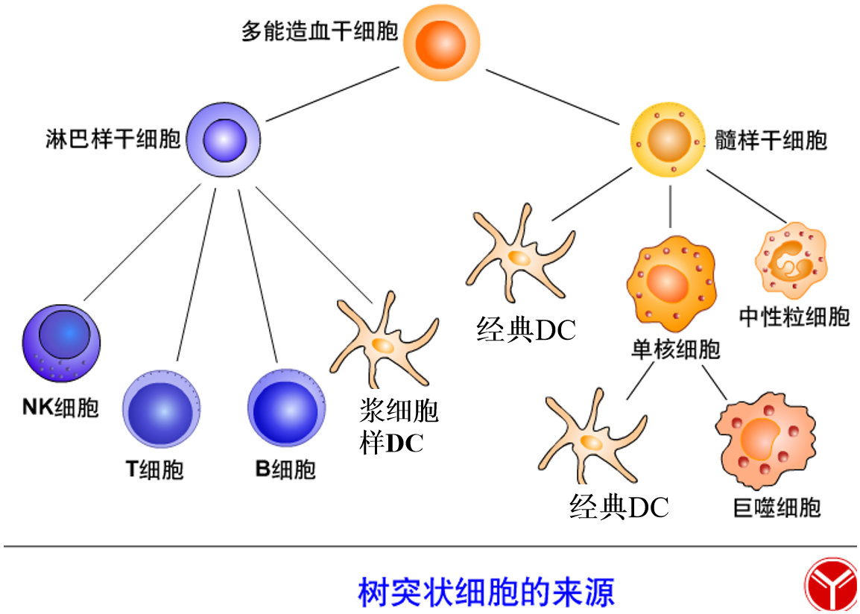
1.DC的类型
  经典DC（cDC）
浆细胞样DC（pDC）
2.经典DC的成熟过程
未成熟DC
迁移期DC
成熟DC

Slide 16
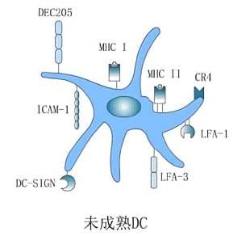
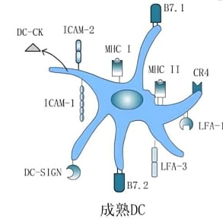
2. 经典DC的成熟过程
未成熟DC 成熟DC
分布
膜分子
功能
迁移期DC
淋巴液中
外周非淋巴组织器官 外周免疫器官
（上皮组织、各实体器官） （淋巴结）
如：LC、间质DC 如：并指状DC
表达PRR/有效识别摄取Ag 低表达PRR
低表达MHCⅡ/B7 高表达MHCⅡ/B7
Ag摄取加工能力强 Ag加工能力弱
抗原提呈能力弱 Ag提呈能力很强
启动适应性免疫应答
Notes:
。

Slide 17
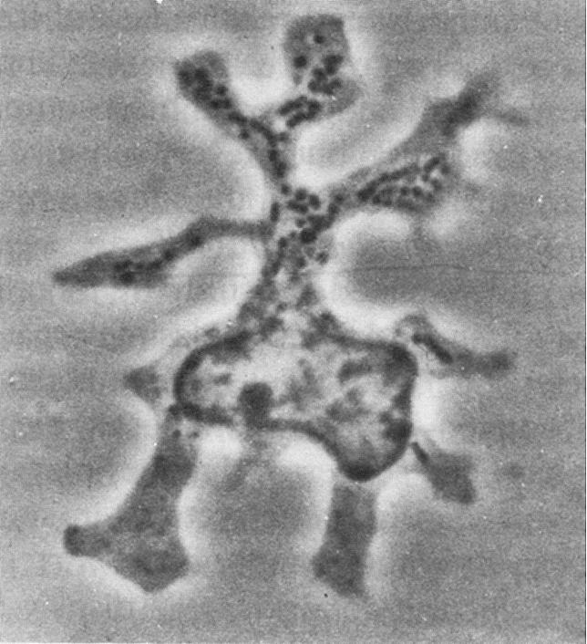
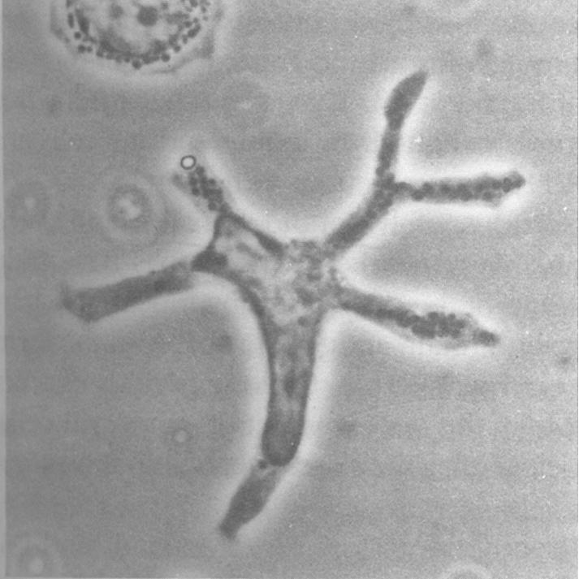
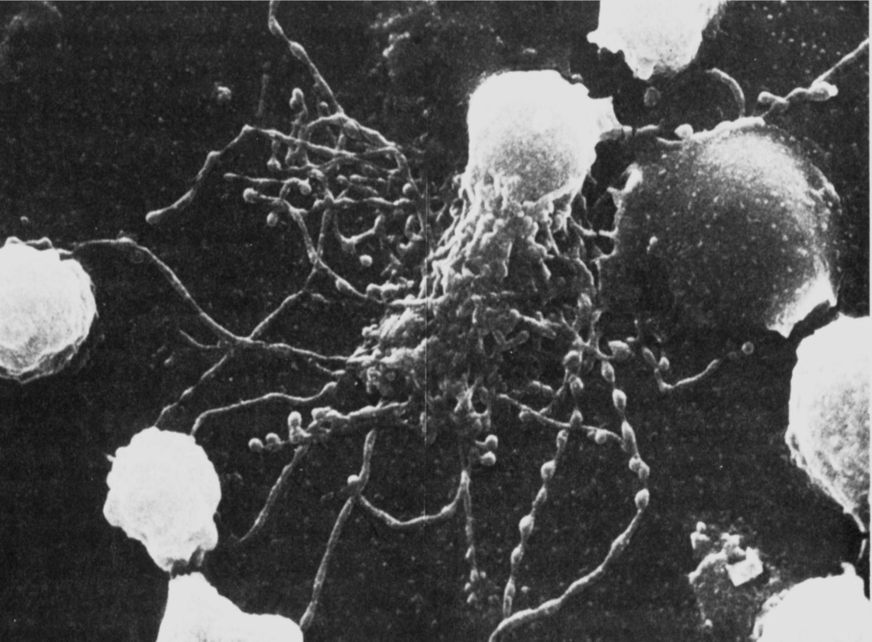
上皮组织中的LC
捕捉外来抗原后即进入引流淋巴结的T细胞区，成为IDC
并指状DC: 分布于淋巴组织胸腺依赖区和次级淋巴组织

Slide 18
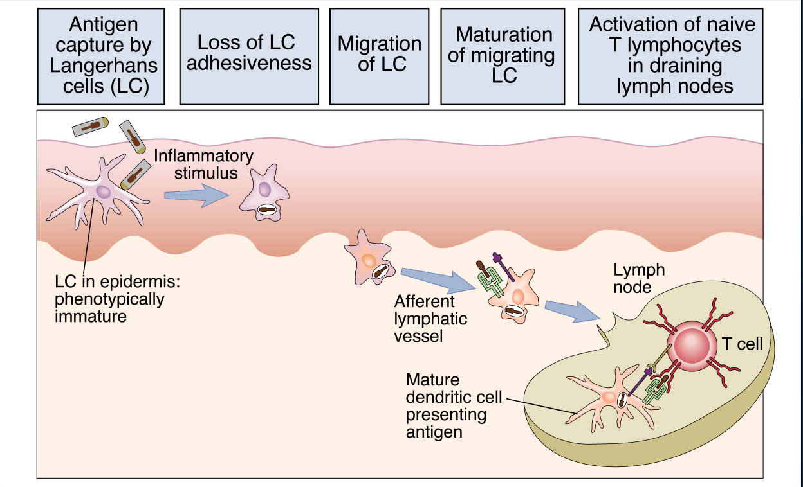
血流
非淋巴组织
分化
骨髓DC前体
非成熟DC
上皮组织、胃肠道、生殖道和
泌尿管道、气道以及实质脏器的间质
定居
具有很强的摄取、处理和加工
抗原的能力，但提呈抗原能力弱
细胞因子和抗原刺激下
DC细胞成熟并迁移进入局部淋巴结
摄取、处理和加工抗原的能力变弱
，但提呈抗原能力逐渐增强

Slide 19
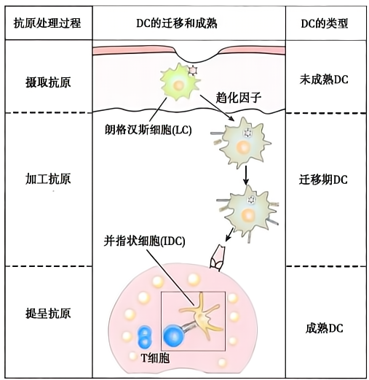
3. 树突状细胞(DCs)的功能
（1）识别、摄取抗原，参与固有免疫（应答）
表达PRR，识别、摄取多种病原微生物、 pDC抗病毒
（2）加工、提呈抗原，启动适应性免疫应答
  摄取、加工抗原后，DC将抗原提呈给初始T细胞，
  提供T细胞活化信号1/2，启动适应性免疫应答
抗原提呈能力最强/唯一能直接激活初始T细胞的pAPC
（3）维持与诱导免疫耐受：
参与T细胞发育的阴性选择
（4）免疫调节作用：
分泌多种CKs（IL-12 、 趋化因子 ）

Slide 20
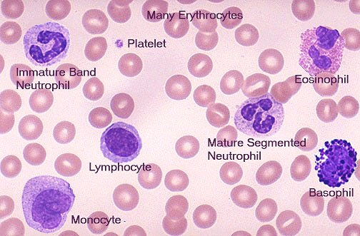
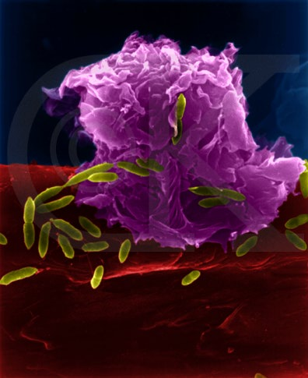
二、单核/巨噬细胞
组成: （来源于骨髓HSC）
  外周血中的单核细胞
  组织器官内的巨噬细胞
  如：脾脏和淋巴结中的Mø，
  肝脏Kupffer细胞，
  脑内小胶质细胞
  肺脏尘细胞
功能：
  表达多种受体（CR、PRR、FcR），摄取加工Ag能力强。
  吞噬杀伤（病原体、肿瘤细胞等），参与固有免疫
  低水平表达MHCI 类/II类分子和B7(作为pAPC,INF诱导表达↑）
巨噬细胞的吞噬杀伤作用

Slide 21
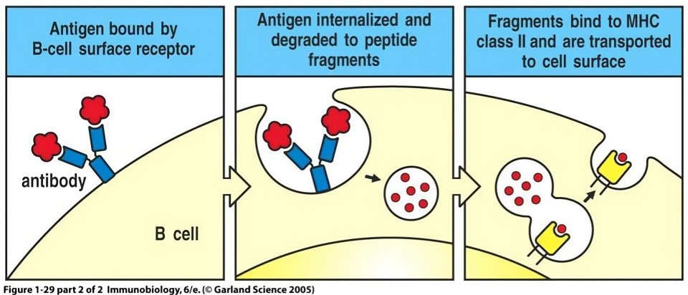
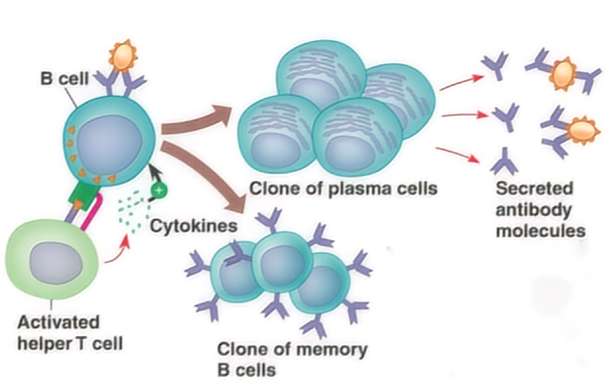
三、B细胞
作为专职APC，BCR介导，提呈天然抗原
特点：
  以pMHCⅡ形式，提呈Ag → CD4+T细胞
  通常不表达B7，Th辅助后表达
参与体液免疫应答
  接受Th辅助（提供第二信号，CK），
  活化增殖分化、产生Ab
BCR介导摄取天然Ag→加工处理

Slide 22
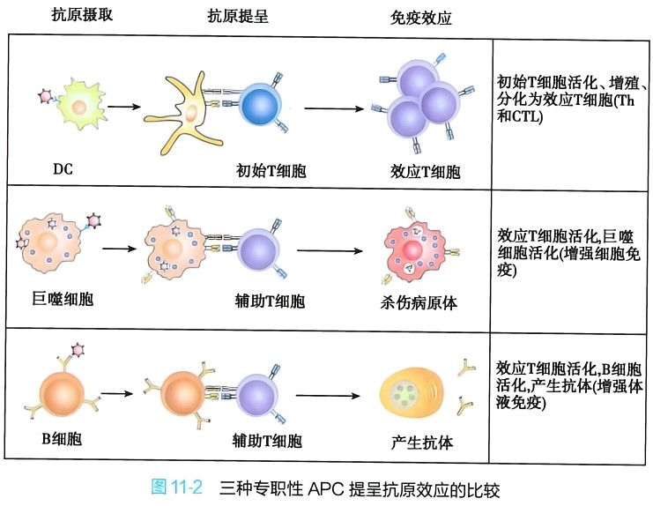

Slide 23
第二节 抗原的加工与提呈
MHCⅠ类分子途径
MHCⅡ类分子途径
非经典的抗原提呈途径
脂类抗原的CD1分子提呈途径

Slide 24
抗原识别的特点
T
T
不增殖
Y
Y
TCR识别未加工处理的抗原
B
B
B
B
B
B
B
B
B
Y
Y
Y
Y
Y
Y
Y
Y
Y
Y
Y
Y
Y
Y
Y
Y
BCR可识别游离Ag
增殖,产生抗体

Slide 25
什么是抗原加工与提呈？
（Antigen processing and presentation）
抗原加工指APC将细胞内蛋白质Ag降解加工处理成多肽片段，并与MHC结合成复合物（pMHC），转运到细胞表面的过程。(分离T细胞表位的过程)。
抗原提呈是指APC细胞膜上的抗原肽-MHC分子复合物被T细胞(TCR)识别，从而启动免疫应答。

Slide 26
抗原主要的加工提呈途径：
提呈外源性Ag
APC细胞→MHCⅡ类途径(pMHCⅡ形式)提呈→ CD4+T细胞
提呈内源性Ag
靶细胞→MHCⅠ类途径(pMHCⅠ形式)提呈→ CD8+T细胞

Slide 27
抗原的处理和提呈的基本过程
抗原摄取
抗原加工
抗原降解形成抗原肽
MHC分子合成
MHC分子荷肽

Slide 28
（一）MHCⅠ类分子抗原提呈途径
内源性Ag：
以Ag肽-MHCⅠ分子形式----- CD8+T细胞
抗原提呈细胞：所有有核细胞（均表达MHCⅠ）
过程：
  内源性Ag肽的加工与转运
  MHCⅠ类分子的合成与组装（荷肽）
  抗原肽-MHC类分子复合物形成和Ag提呈
提呈给

Slide 29
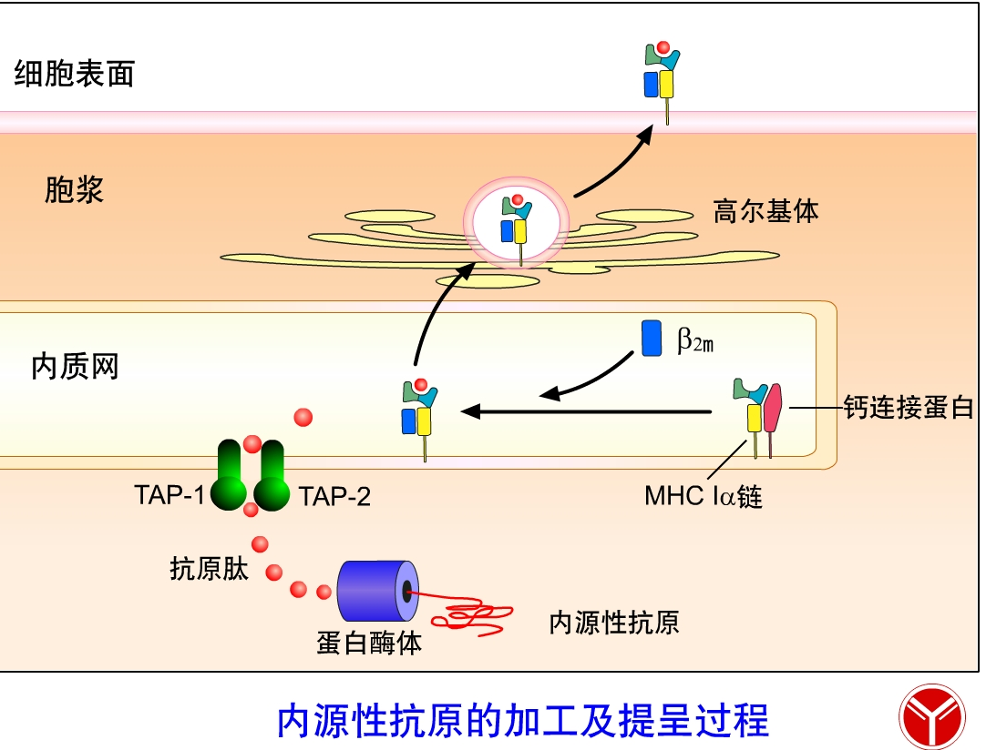
MHCⅠ类分子Ag提呈途径
内源性Ag(病毒蛋白、肿瘤Ag等细胞内合成的蛋白)
泛素化，免疫蛋白酶体降解
降解为多肽（6-30aa）
TAP转运（8-16aa）
（进入内质网）
Ag肽与MHCI分子结合成复合物
(8-12aa)
高尔基体转运
Ag肽-MHC I复合物表达于细胞膜
提呈给CD8＋T细胞

Slide 30
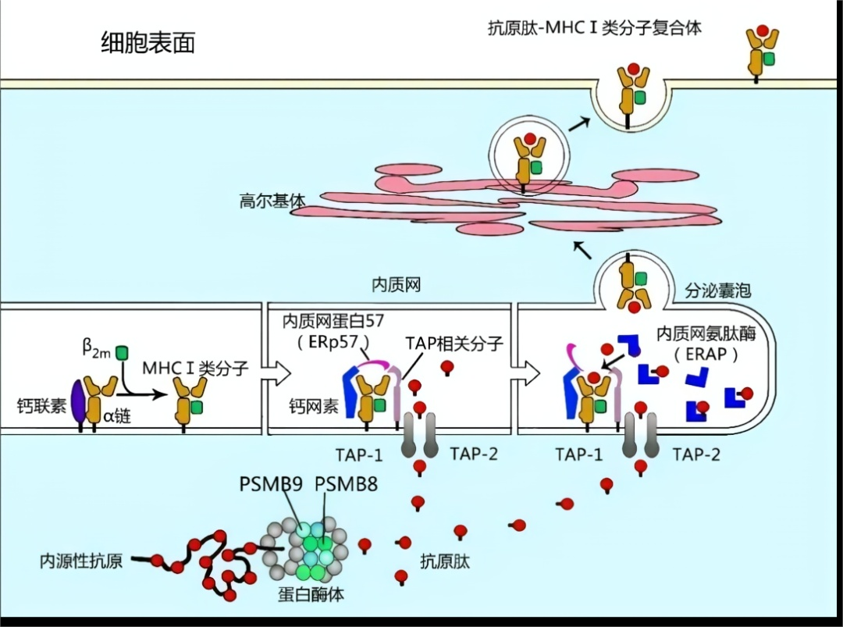
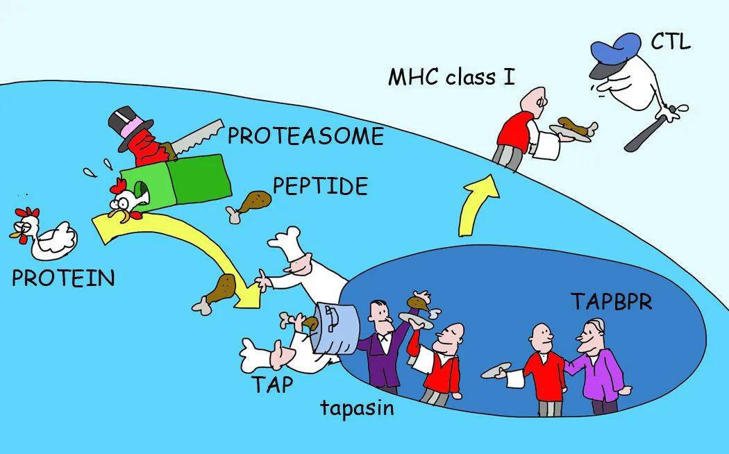
内源性Ag被APC细胞加工处理 → 经MHCⅠ类分子途径提呈给 → CD8+T细胞

Slide 31
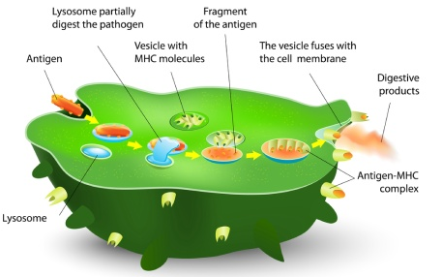
（二）MHCⅡ类分子抗原提呈途径
外源性Ag： 以Ag肽-MHCⅡ分子形式----- CD4+T细胞
抗原提呈细胞：专职抗原提呈细胞（均表达MHCⅡ）
过程：
  外源性抗原的摄取、加工
  MHCⅡ类分子的合成及转运
  MHCⅡ类分子的组装（荷肽）
  抗原肽的提呈

Slide 32
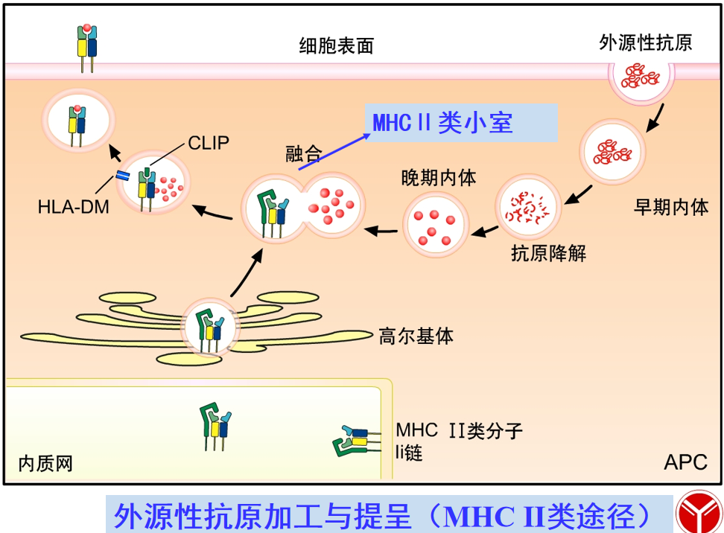
MHCⅡ类分子Ag提呈途径
αβ链组装成MHCⅡ
内质网
MHCⅡ-Ii复合体
外源性Ag
APC摄取
内体/吞噬溶酶体
Ii被降解，留CLIP与MHC结合
MⅡC
抗原肽
+
HLA-DM
形成Ag肽-MHCⅡ复合物
（13-17aa）
细胞膜
转运于APC膜表面
提呈给CD4⁺Th

Slide 33

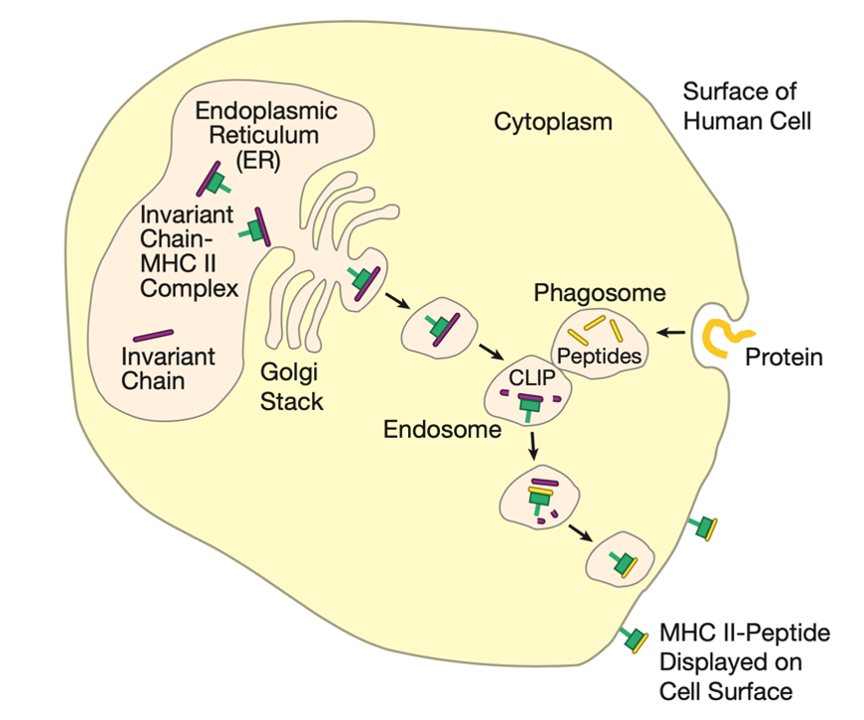
外源性Ag被APC加工处理 → 经MHCII类分子途径提呈给 → CD4+T细胞

Slide 34
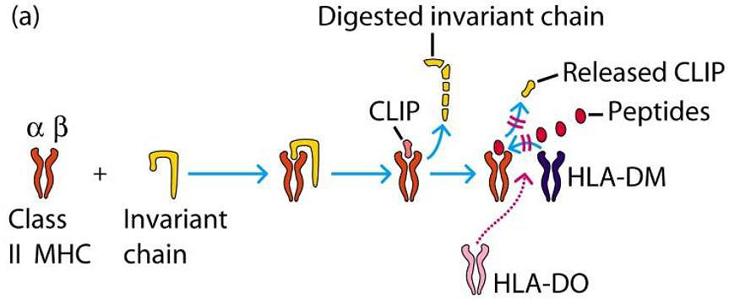
2、MHC-Ⅱ类途径相关概念：
Ii链（Ia相关的恒定链）功能：与MHCII结合
  促进MHC-Ⅱ类分子组装
  促进转运到MIIC
  阻止MHC-Ⅱ分子在ER与内源性肽结合
CLIP(Ⅱ类分子相关的恒定链多肽）：
Ii链留在MHC Ⅱ类分子的抗原结合槽内的片段

Slide 35
HLA-DM：
使CLIP与抗原肽结合沟槽解离，MHC-Ⅱ类分子才能与抗原多肽结合.

Slide 36
总结：MHCⅠ/Ⅱ类提呈途径的比较
MHCⅠ类途径
MHCⅡ类途径
Ag来源
内源性抗原
外源性抗原
降解抗原位置 免疫蛋白酶体 MIIC、溶酶体
Ag与MHC分子 内质网 MIIC
结合部位
提呈Ag肽的MHC分子 MHCⅠ类分子 MHCⅡ类分子
参与成分 TAP、钙联蛋白 Ii链、HLA-DM
处理Ag的细胞 所有有核细胞 专职APC
识别/应答细胞 CD8＋T细胞 CD4＋T细胞

Slide 37
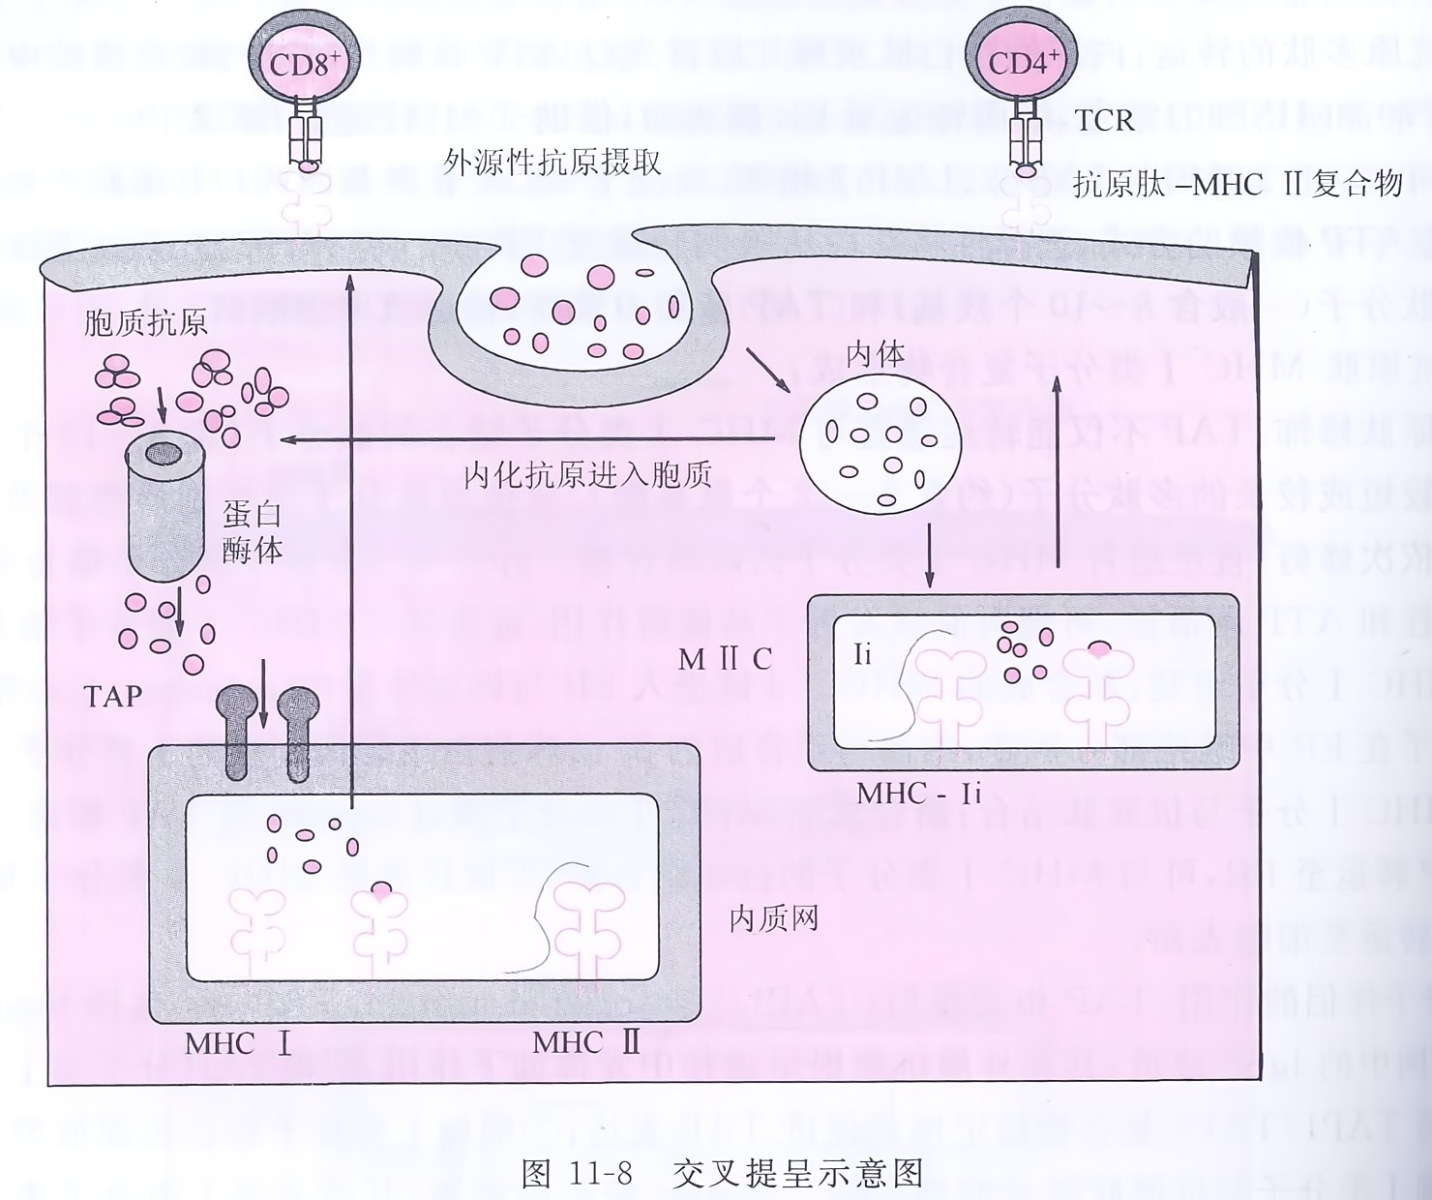
3. 非经典抗原加工提呈途径
MHC分子对抗原的交叉提呈
DC通过MHCI类分子提呈外源性Ag,活化CD8+ T细胞，而内源性抗原也能通过MHCII类途径提呈，该现象被称为交叉提呈
MHC I类分子 内源性抗原
MHC Ⅱ类分子 外源性抗原

Slide 38
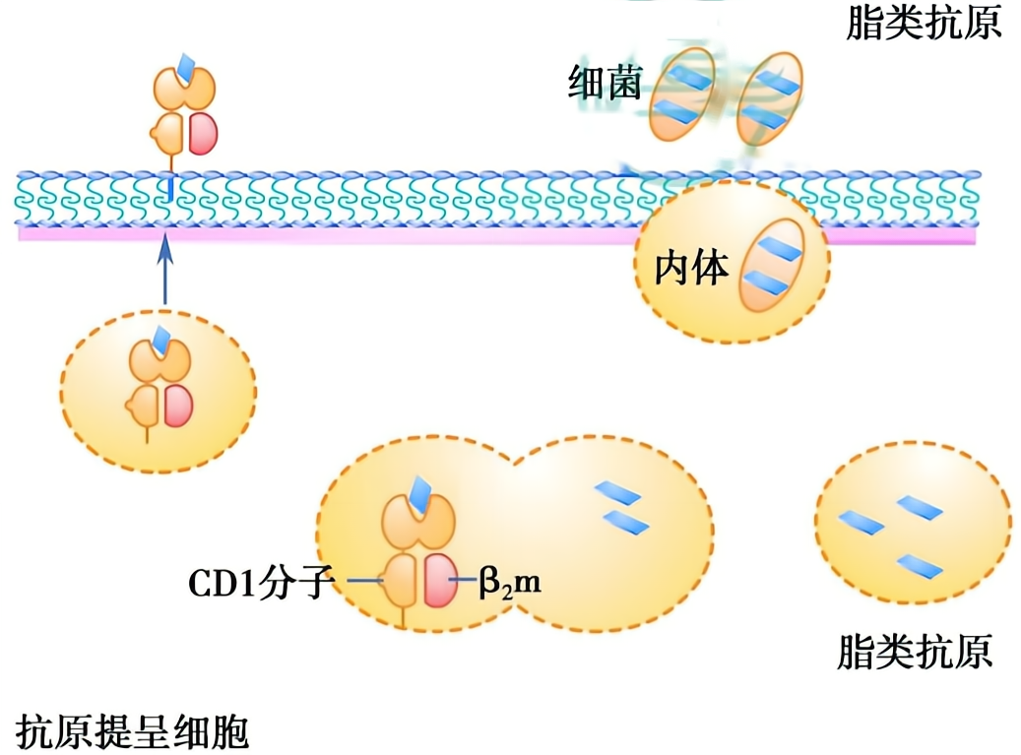
4. CD1分子提呈脂类Ag的途径
CD1分子：MHC I类样分子，有a ~ e五种
功能：
  CD1a~c提呈脂类Ag给T细胞→介导适应性免疫
  CD1d提呈脂类给NKT细胞→→介导固有免疫
CD1抗原提呈意义：
在机体抗微生物感染过程中起重要作用

Slide 39
总结：抗原的处理和提呈的途径
内源性Ag经MHCⅡ类分子途径提呈给 → CD8+T细胞
外源性Ag经MHCⅡ类分子途径提呈给 → CD4+ T细胞
非经典的抗原交叉提呈途径
脂类抗原的CD1d分子途径提呈提呈给NKT细胞
  ------ 介导固有免疫

Slide 40
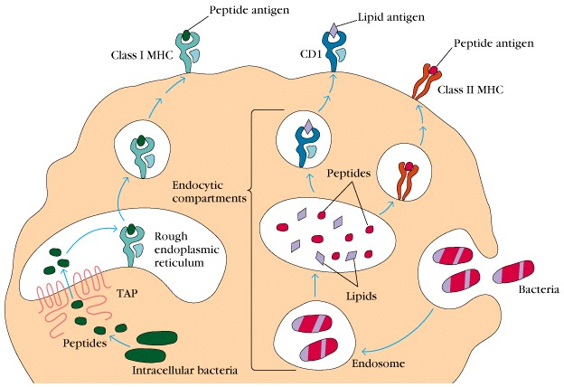
  总结：比较三条抗原提呈途径

Slide 41
1.何为APC,专职APC（pAPC ）？
2.MHCI类分子抗原提呈途径的过程。
3.MHCII类分子抗原提呈途径的过程。
4.试比较MHCI类和Ⅱ类途径对抗原加工处理的特点。
Ag（来源、部位2）、参与成份2、细胞2
思考题

Slide 42

1.B细胞区别于其它APC的特点是
A.通过吞噬作用摄取抗原 B.通过胞饮作用摄取抗原
C.通过甘露糖受体摄取甘露糖化抗原
D.通过BCR摄取抗原
E.通过FcR摄取抗原抗体复合物
2.参与外源性抗原加工提呈的分子是
A.TAP B.LMP C.恒定链（Ii）D.MHC I类分子 E蛋白酶体

Slide 43
4.能有效激活初始T细胞的抗原提呈细胞是
A.巨噬细胞 B.树突状细胞 C.B细胞 D.T细胞 E.上皮细胞
5.外源性抗原在巨噬细胞内消化降解的部位是
A.包被小体 B.早期内体 C.内质网
D.内体溶酶体 E.初级溶酶体

Slide 44
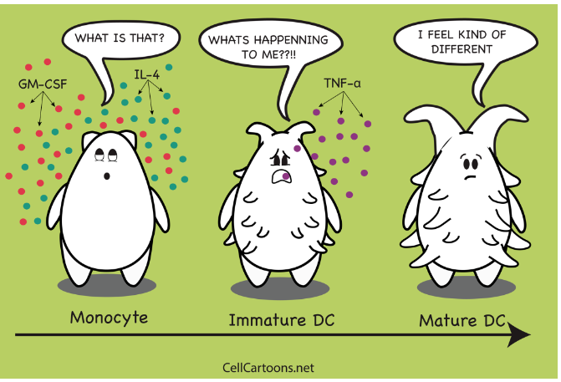
谢谢 !

